Slide 1
Verification of ECML Using SPaceEx

Slide 2
허용하는 Hybrid Automata 형태
 | PHAVer | SpaceEx
Flow | a’+b’>=3 가능 | a’==1 형태만 가능
Flow | a=a’불가능 | a’==a 가능
Urgent flag | 불가능 | 불가능
복잡한 식 | 불가능 | 가능

Slide 3
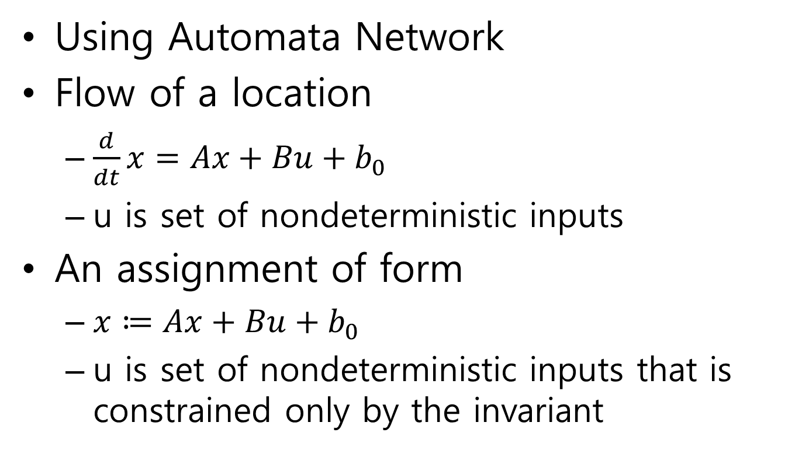
SPaceEx 입력
Using Automata Network
Flow of a location
$\frac{d}{dt}x=Ax+Bu+b_{0}$
u is set of nondeterministic inputs
An assignment of form
$x≔Ax+Bu+b_{0}$
u is set of nondeterministic inputs that is constrained only by the invariant

Slide 4

PHAVer 입력
$Ax’≤b$
Assignment form : x is next value

Slide 5
Network
Base component -> hybrid automaton
Network component -> parallel composition of its subcomponent
Binding two or more variable to the same variable in a network component

Slide 6
Recommends time invariant
Pick a time point T
monitor automaton d
flow d=1 and invariant d<=t
monitor and verify from the initial state d=0 the state d=T is reachable

Slide 7
입력 시 주의점
flow가 지정되지 않으면 variable의 value가 nondeterministic하게 결정됨
uncontrolled variable
mapped to input variable
controlled variable
mapped to output variable

Slide 8
Compositional 주의점
Label을 붙일 경우 local로 설정하면 다른 component의 실행과 상관없이 실행 될 수 있다.

Slide 9
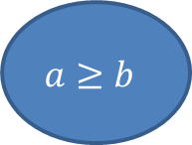
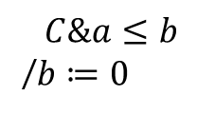
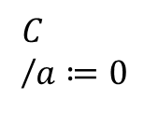
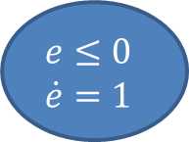
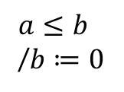
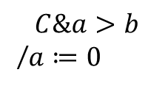
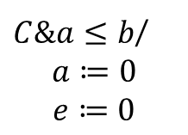
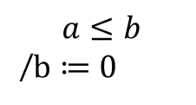
State Translation
$C$ /$a≔0$
$a≤b$ /$b≔0$
$C\&a≤b$/
$$a≔0$$
$$e≔0$$
$$e≤0$$
$$\dot{e}=1$$
$$C\&a≤b$$
/$b≔0$
$$C\&a>b$$
/$a≔0$
$$a≤b$$
/$b≔0$
$$a≥b$$

Slide 10
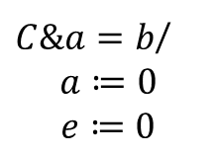

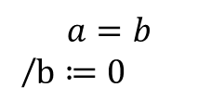
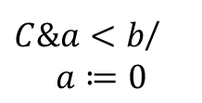
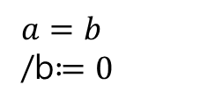


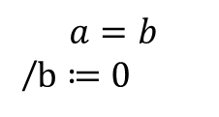
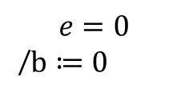

State Translation
$C$/$a≔0$
$a=b$ /b$≔0$
$C\&a=b$/
$$a≔0$$
$$e≔0$$
$$e≤0$$
$$\dot{e}=1$$
$$e=0$$
/$b≔0$
$C\&a>b$/
$$a≔0$$
$$a≥b$$
$$a=b$$
/$b≔0$
$$a=b$$
/$b≔0$
$C\&a<b$/
$$a≔0$$
$$a≤b$$

Slide 11



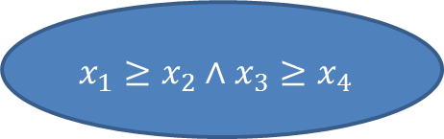
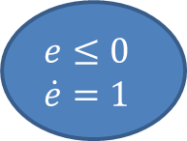


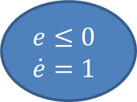





State Translation
$$x_{3}≤x_{4}$$
$$C$$
$$x_{1}≤x_{2}$$
$C∧x_{3}≤x_{4}$/$e≔0$
$$e≤0$$
$$\dot{e}=1$$
$$e=0$$
$$C∧x_{1}≥x_{2}∧x_{3}≥x_{4}$$
$$x_{3}≤x_{4}$$
$$x_{1}≥x_{2}∧x_{3}≥x_{4}$$
$$x_{1}≤x_{2}$$
$C∧x_{1}≤x_{2}$/$e≔0$
$$e≤0$$
$$\dot{e}=1$$
$$e=0$$

Slide 12
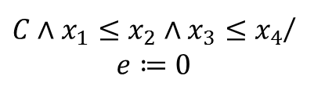
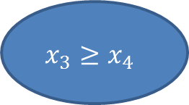





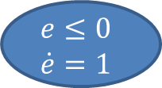

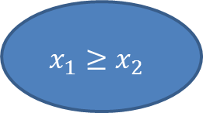

State Translation
$$x_{1}≤x_{2}∧x_{3}≤x_{4}$$
$$C$$
$C∧x_{1}≤x_{2}∧x_{3}≤x_{4}$/
$$e≔0$$
$$e≤0$$
$$\dot{e}=1$$
$$e=0$$
$$C\&x_{1}>x_{2}$$
$$x_{1}≥x_{2}$$
$$x_{1}≤x_{2}∧x_{3}≤x_{4}$$
$$x_{3}≥x_{4}$$
$$x_{1}≤x_{2}∧x_{3}≤x_{4}$$
$$x_{3}≥x_{4}$$
$$C\&x_{3}>x_{4}$$

Slide 13



$x_{1}≤x_{2}∧x_{3}≤x_{4}$/
$$C$$
$$x_{5}≤x_{6}∧x_{7}≤x_{8}$$

Slide 14



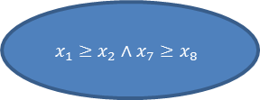


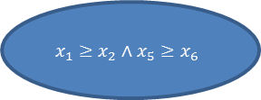

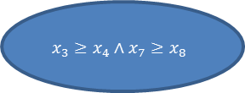


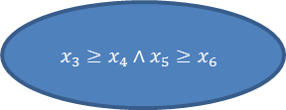


$C∧x_{1}≤x_{2}∧x_{3}≤x_{4}$/$e≔0$
$$e≥0$$
$$e≤0$$
$$\dot{e}=1$$
$$x_{1}≥x_{2}∧x_{5}≥x_{6}$$
$$x_{1}≤x_{2}∧x_{3}≤x_{4}$$
$$C$$
$$x_{1}≥x_{2}∧x_{7}≥x_{8}$$
$$x_{3}≥x_{4}∧x_{5}≥x_{6}$$
$$x_{3}≥x_{4}∧x_{7}≥x_{8}$$
$$x_{1}≤x_{2}$$
$$x_{5}≤x_{6}∧x_{7}≤x_{8}$$
$$e≤0$$
$$\dot{e}=1$$
$C∧x_{5}≤x_{6}∧x_{7}≤x_{8}$/$e≔0$
$$e≥0$$

Slide 15



Example
$$x_{1}≤10∧x_{2}≤10$$
C
$$\dot{x_{1}}=1∧\dot{x_{2}}=1∧\dot{x_{3}}=−1∧\dot{x_{4}}=1$$
$$x_{3}≤10∧x_{4}≤10$$

Slide 16

Negation Process
$¬(\left(x_{1}≥x_{2}∧x_{3}≥x_{4}\right)∨\left(x_{5}≥x_{6}∧x_{7}≥x_{8}\right))$
$→¬\left(x_{1}≥x_{2}∧x_{3}≥x_{4}\right)∧¬\left(x_{5}≥x_{6}∧x_{7}≥x_{8}\right)$
$→(¬\left(x_{1}≥x_{2})∨{¬(x}_{3}≥x_{4}\right))∧¬(\left(x_{5}≥x_{6})∨{¬(x}_{7}≥x_{8}\right))$
$→(\left(x_{1}≤x_{2})∨{(x}_{3}≤x_{4}\right))∧(\left(x_{5}≤x_{6})∨{(x}_{7}≤x_{8}\right))$
$→\left(\left(x_{1}≤x_{2}\right)∧\left(x_{5}≤x_{6}\right)\right)∨$

Slide 17
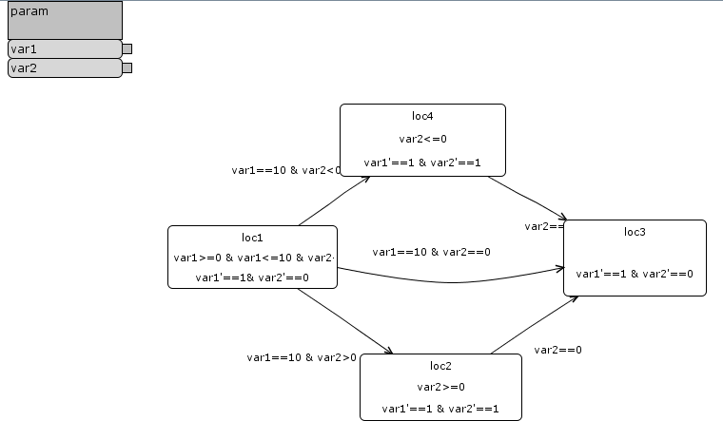
Example

Slide 18











Translation Diagram
$$C$$
$$a=b$$
$$a≥b$$
$$C∧a>b$$
$$a=b$$
$$C∧a=b$$
$$e≤0$$
$$\dot{e}=1$$
$$a=b$$
$$a=b$$
$$C\&a<b$$
$$a=b$$
$$a≤b$$

Slide 19

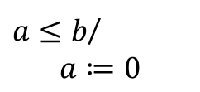
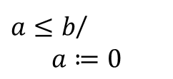




Translation Diagram
$$C$$
$a≤b$/
$$a≔0$$
$$C$$
$$a≥b$$
$a≤b$/ $$a≔0$$
$$C \& a≤b$$
/$a≔0$
$$e≤0$$
$$\dot{e}=1$$

Slide 20
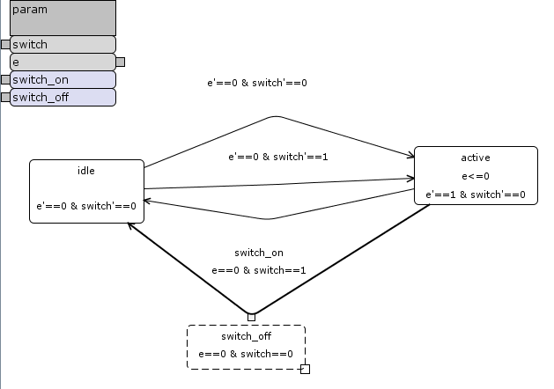
Discrete Input
Assign되는 value의 범위를 제한
입력 받는 즉시 실행 가능
위 두 조건이 필요 없으면 input automaton은 필요 없음

Slide 21
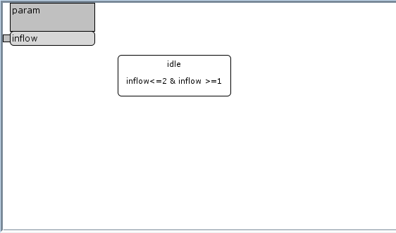
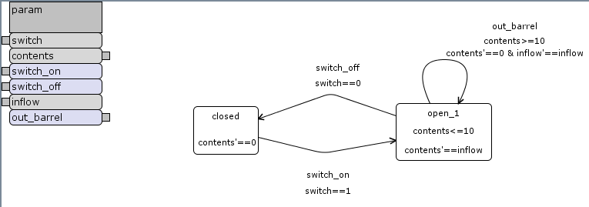
Continuous Input
inflow라는 변수의 값의 범위만 지정(Controlled)

Slide 22
연구정리-Continuous Change
Continuous variable의 경우, controlled와 uncontrolled의 차이가 큼
Controlled : 값이 변하지 않음
Uncontrolled : 값이 변함
Parallel composition에서 조사할 필요 있음
모든 location에서 flow를 써주는 것이 좋음
Asap를 사용하지 않음

Slide 23
연구정리 – Discrete Change
Discrete change는 Flow를 써주지 않음
아무 입력이나 수시에 들어올 수 있음
만약 Flow를 써주려면, 0로 설정 하는 것이 좋음
Discrete Automata가 필요 없어 보임
Uncontrolled, Controlled의 차이가 없음

